Slide 1

MISSIONS ET DEVOIRS DU BAT
ADMJSP / Pôle Pédagogie – 2024 – Version 3

Slide 2
Missions et devoirs du BAT
Objectifs
Généralités
Missions du BAT
Devoirs du chef BAT
Devoirs de l'équipier BAT
Gestion de l’effort au sein du binôme
A la fin de cette partie, vous serez capable de connaître les missions et les devoirs du chef BAT et ceux de l'équipier BAT
2

Slide 3
Généralités
MGO ➔ Attaque d'un feu est la phase qui consiste à abattre les flammes, enrayer la propagation afin d'aboutir à son extinction.
➔ Contrôler le feu et les fumées = obtenir 1 extinction rapide et sûre, tout en stoppant les propagations sans faire + de dégâts, que n'en aurait fait le feu lui-même,
➔ Facilite les sauvetages par l'arrivée d'eau et la ⸔ de la T°.

Slide 4
Généralités
Point d'attaque : désigné par le CA, c’est l'emplacement du porte-lance à partir duquel il procède à l'attaque du sinistre.
➔ Peut varier au cours du sinistre, est choisi de manière à pouvoir attaquer le foyer principal et / ou enrayer la propagation.
Phase d'attaque : moment à partir duquel un binôme, muni d'un moyen d'extinction adapté, procède à l'attaque du sinistre.
4

Slide 5
Généralités
Pendant le trajet, le CA désigne les fonctions des binômes :
BAT = binôme d'attaque
BAL = binôme d'alimentation
BSE = binôme de sécurité
………..
➔ Binômes sont les yeux et les bras du CA.
Efficacité – Sécurité ➔ Binôme n'effectue qu’1 seule action à la fois.
5

Slide 6
Missions du BAT
Binôme d'attaque (BAT) : équipe, de 2 SP,
Chef BAT : 1er élément ➔ manœuvrer la lance : porte-lance
Équipier BAT : 2ème élément ➔ faciliter et aider le porte-lance à la manœuvre et à la progression de l'établissement : double porte-lance.
➔ Victime justifie l'arrêt momentané de la progression du BAT pour la réalisation du sauvetage.
6

Slide 7
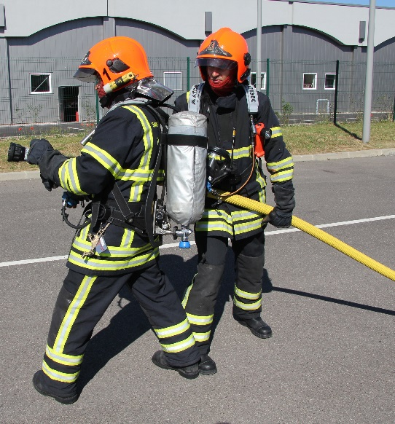
Missions du BAT
Binôme reste indissociable quelle que soit la situation rencontrée (difficulté d'attaque, survenue d'un incident ou d'un accident, sauvetage d'une victime ou d'un SP, repli, etc.).
7

Slide 8
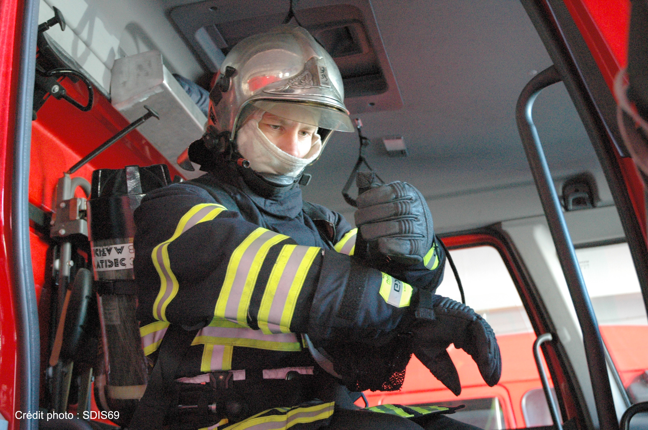
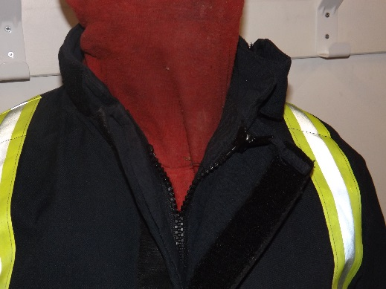
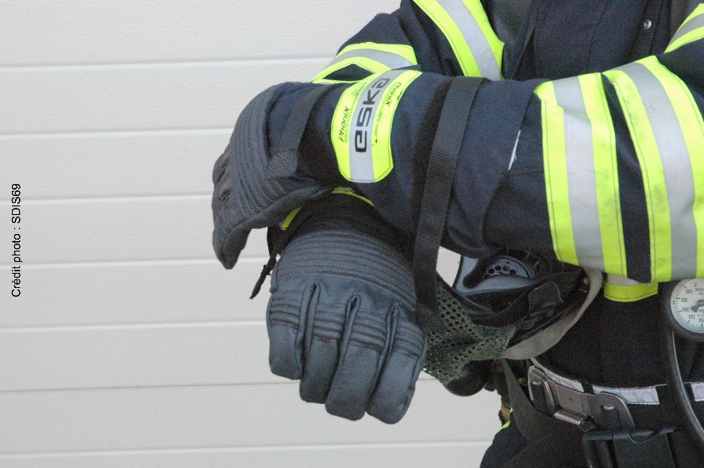
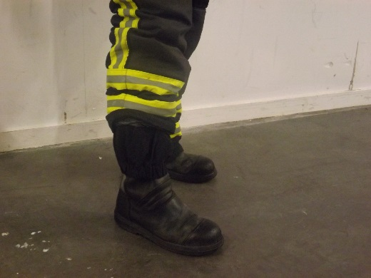
Missions du BAT
Pendant le trajet :
ARI sauf ordre contraire,
8

Slide 9
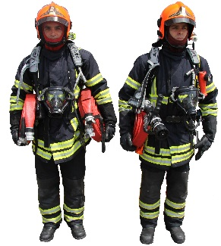
Missions du BAT
Pendant le trajet :
Matériel pris | Chef | Équipier
ARI | 1 | 1
Équipement de tête + radio | 1 | 0
Cagoule d’évacuation | 1 | 0
Lance | 1 | 0
Tuyau de 45 | 1 | 2
Commande | 0 | 1
Lampe | 1 | 1
Courroie équipier | 1 | 1
Polycoises | 1 | 1
Cale de porte | 1 | 1
Caméra thermique si disponible
9

Slide 10
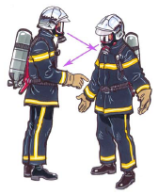
Missions du BAT
Sur les lieux :
Avant engagement :
10

Slide 11
Missions du BAT
Sur les lieux : Avant engagement :
Le binôme :
Effectue le RAPACE
Contrôle croisée
11

Slide 12
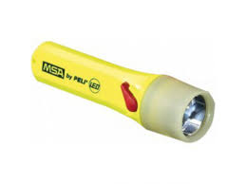
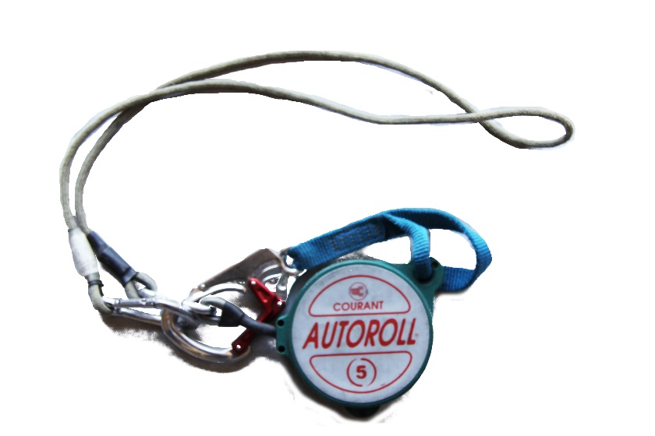
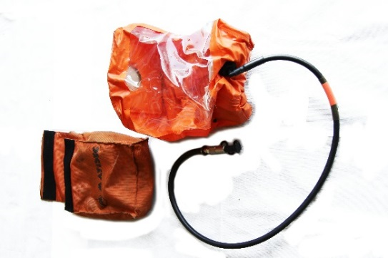
Missions du BAT
Avant engagement :
Vérifier le matériel d’exploration :
Lampe portative,
Ligne guide,
Liaison personnelle,
Système sonore de détresse,
Cagoule de fuite,
12

Slide 13
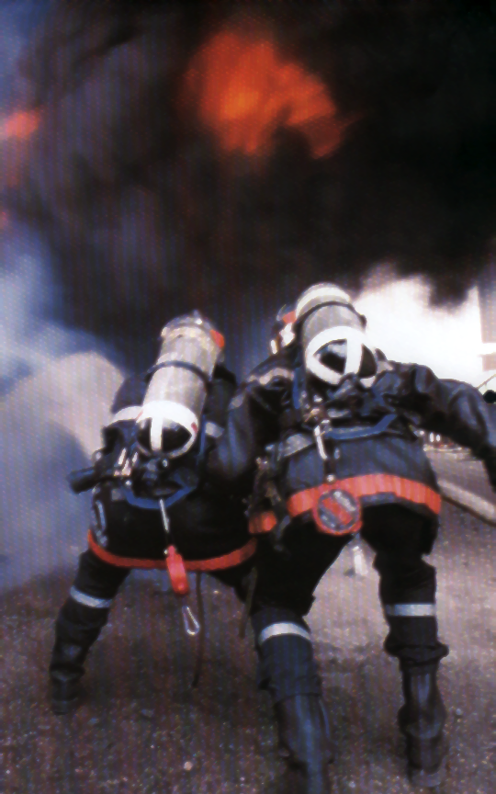
Missions du BAT
Pendant l'engagement :
Rester en binôme indissociable pendant toute la durée de l’engagement,
13

Slide 14
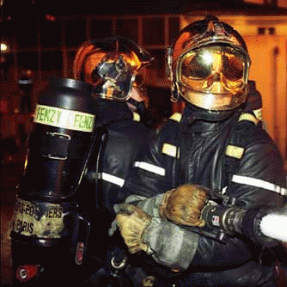
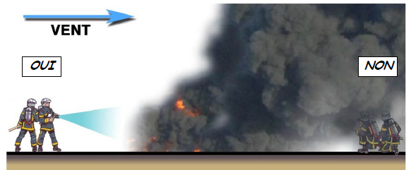
Missions du BAT
Pendant l'engagement :
➔ Attaque à l'air libre :
L'ARI sera coiffé sur ordre.
14

Slide 15
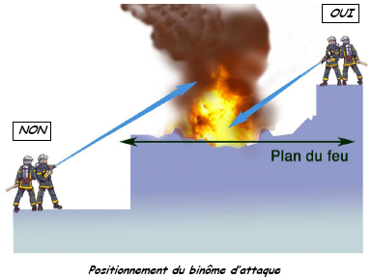
Missions du BAT
Pendant l'engagement : A l’air libre
BAT se place, au niveau du plan du feu ou légèrement au-dessus, hors de portée des fumées et du rayonnement.
15

Slide 16
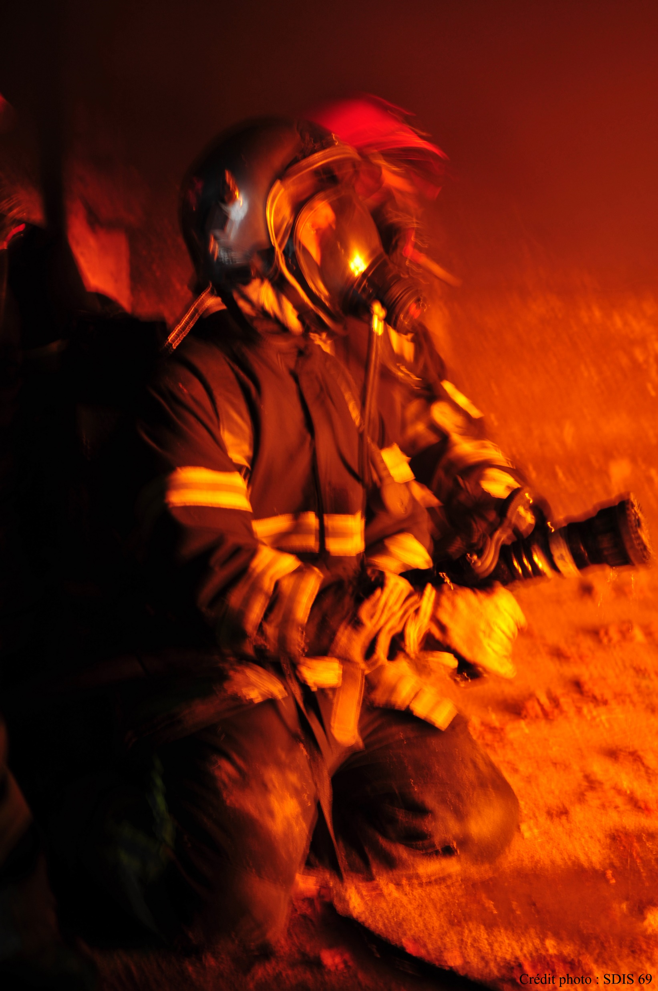
Missions du BAT
Pendant l'engagement :
Attaque dans un local :
ARI sera obligatoirement coiffé.
16

Slide 17
Missions du BAT
Pendant l'engagement :
Prévoir et repérer :
Itinéraire de repli :
Trajet d’accès qu’emprunte le binôme pendant sa reconnaissance en entrant. ➔ Doit être utilisé en priorité pour sortir.
Itinéraire de secours :
Remplace l’itinéraire de repli lorsqu’il n’est plus praticable.
17

Slide 18
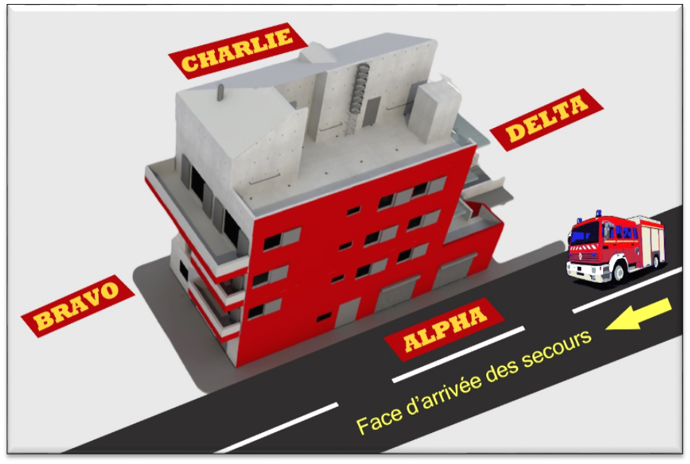

Missions du BAT
Pendant l'engagement :
Dénomination des faces :
SENS HORAIRE
18

Slide 19
Missions du BAT
Pendant l'engagement
≠ positions d’attaque et de protection
19

Slide 20
Missions du BAT
Différentes positions d’attaque et de protection :
Attaque ➔ Binôme adopte une position dans l’espace adaptée aux circonstances (risque de perte d’équilibre, local en feu avec fumées et chaleur imposant de se baisser, phénomène thermique, position de repli, etc.).
Il doit tâcher de toujours faire face au feu.
20

Slide 21
Missions du BAT
Position la + stable et la plus commode ➔ position debout.
Elle permet :
Attaques de feu à l’air libre (feu VL, entrepôt…),
Meilleur contrôle de l’orientation de l’établissement
Progresser ou se replier facilement.
21

Slide 22
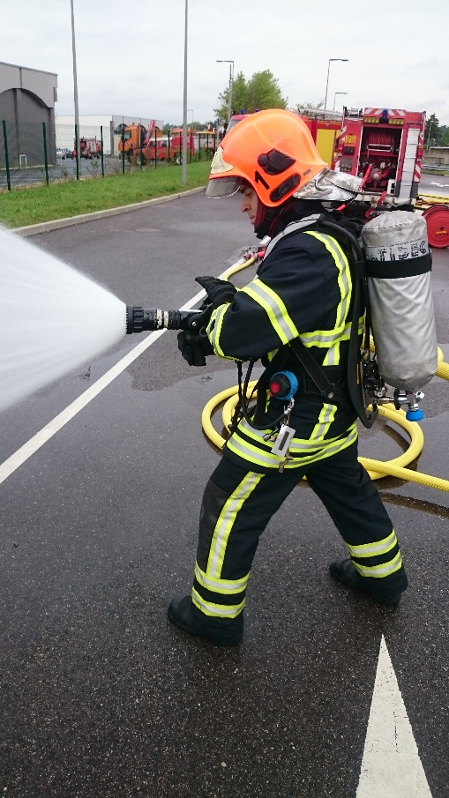
Missions du BAT
Travailler de ¾ face, pieds décalés, pour laisser « travailler » le tuyau sous le bras et ainsi diminuer l’effet de recul lié à la pression exercée sur la LDV.
Porte-lance seul ➔
22

Slide 23
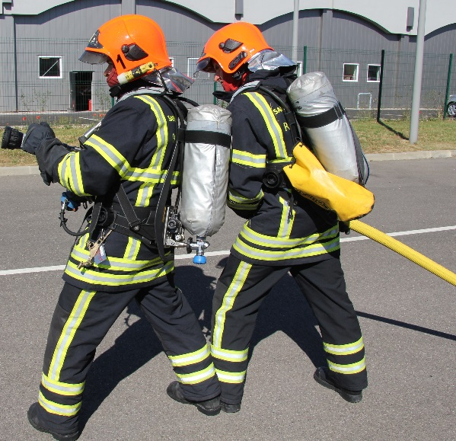
Missions du BAT
Double porte-lance viendra se placer derrière lui dans une position identique ou inversée, de manière à contrer l’effet de recul.
23

Slide 24
Missions du BAT
Position debout avec une LDV 65 mm
(double poignée)
24

Slide 25
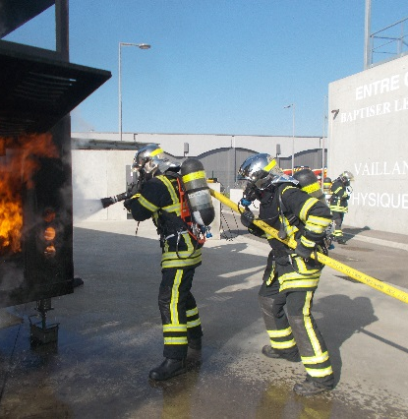
Missions du BAT
Attaque « plongeante » (extinction de l’habitacle d’un véhicule en feu, feu de masse, par une ouverture, etc.) ➔ porte-lance peut adopter une position
Debout, tuyau à l’épaule,
aidé par son équipier qui positionne
lui-même le tuyau dans la position
la + efficace.
25

Slide 26
Missions du BAT
Dans un volume ➔ se baisser, rester près du sol
POSITION A GENOUX :
Position est primordiale en feu clos ou semi-clos.
Permet d’être au + près du sol dans 1 position stable et de pouvoir utiliser la lance correctement.
26

Slide 27
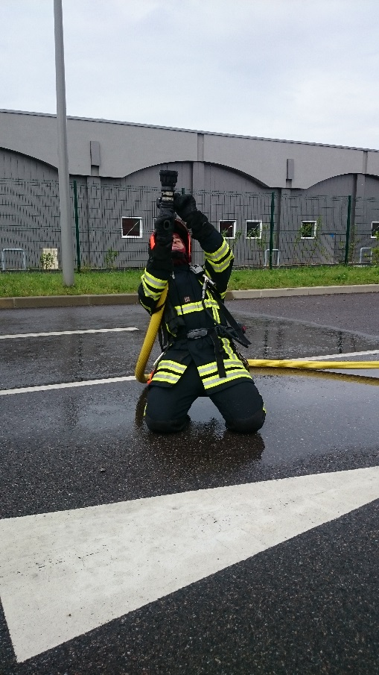
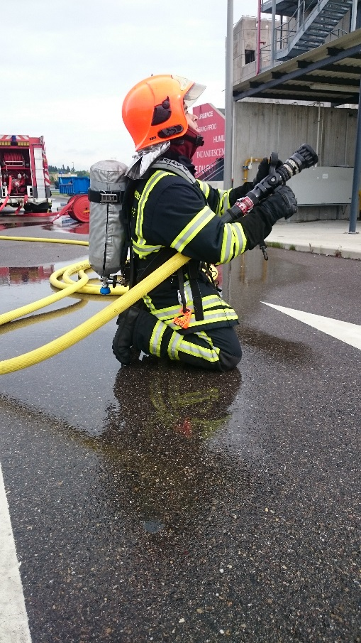
Missions du BAT
POSITION A GENOUX :
Travailler de ¾ face pour éviter l’effet recul et laisser vivre le tuyau ➔ passera sous le bras et sur le haut de la cuisse de manière à pouvoir utiliser sa lance lors d’ouvertures et de fermetures
avec contrôle et dextérité.
SP en appui sur les talons :
➔ garder une bonne stabilité
➔ éviter les déséquilibres.
27

Slide 28
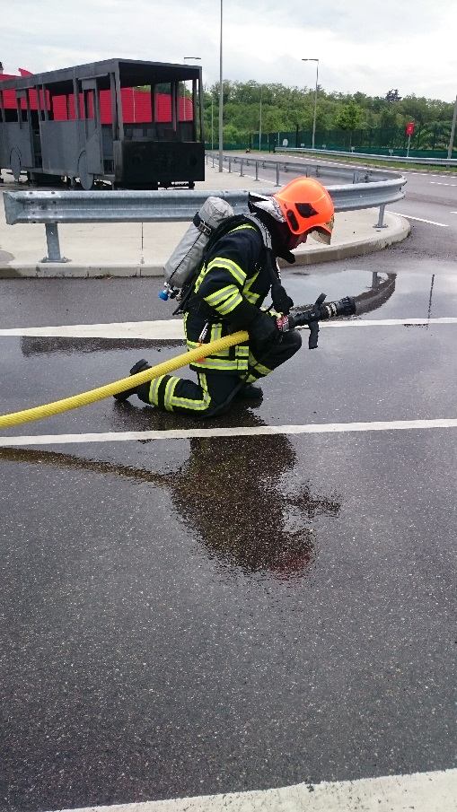
Missions du BAT
PROGRESSION :
BUT : Toujours garder 1 genou au contact du sol et de se glisser sur le sol avec l’autre jambe afin de revenir très vite en position de travail à genoux.
Technique permet de garder une stabilité en avançant, de maintenir sa lance dans 1 main et de pouvoir repasser très rapidement en position d’attaque
28

Slide 29
Missions du BAT
Retour de flamme, flux thermique, reprise de feu, etc. :
Binôme peut effectuer une action de repli ➔ jet diffusé de protection au débit maximum
29

Slide 30
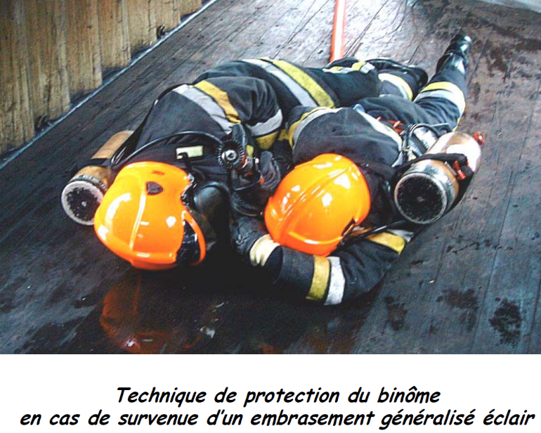
Missions du BAT
Phénomène thermique :
30

Slide 31
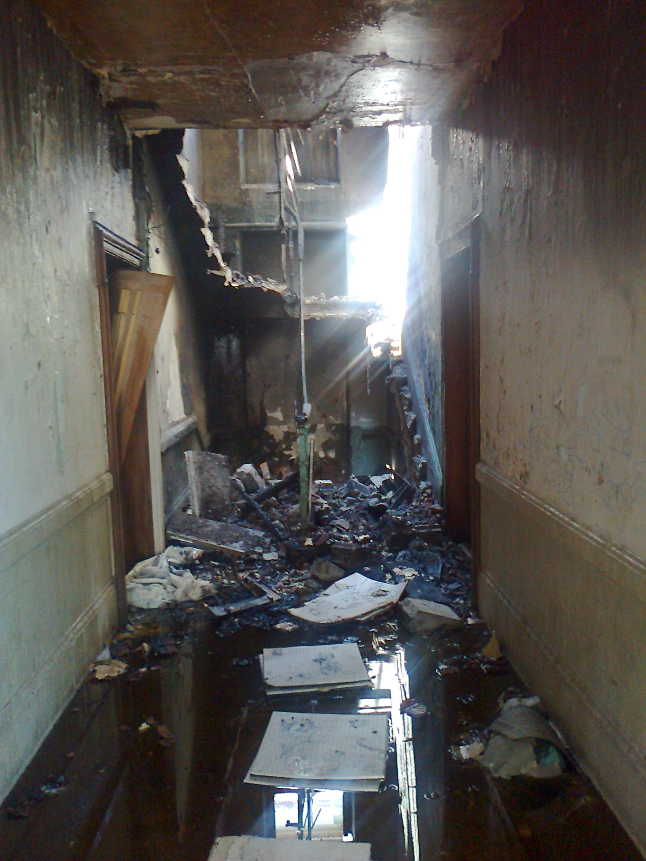
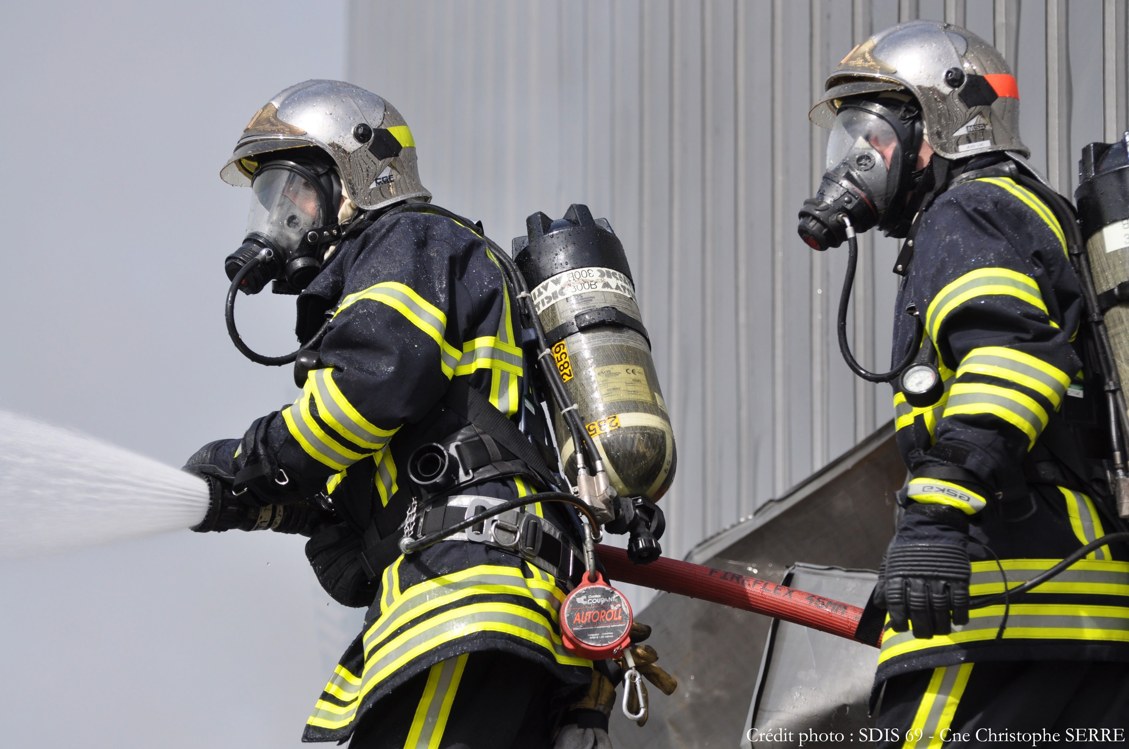
Missions du BAT
Respecte les consignes données par le CA;
Rend compte de l'évolution du sinistre ;
Chef et l'équipier se protègent mutuellement pendant la progression en prenant garde aux dangers divers.
31

Slide 32

Devoirs du chef BAT
32

Slide 33
Devoirs du chef BAT
En concertation avec le CA, en fonction de l’action à mener le CE choisit le type d’éts adapté à la situation (tuyaux en O, par ex), ainsi que la manière d’utiliser sa lance.
Choix repose sur les éléments suivants :
Lecture du feu,
Lecture du bâtiment,
Analyse des activités au sein de ce dernier (habitation, activités tertiaires, industrielles, ERP, …).
33

Slide 34
Devoirs du chef BAT
Participe à la reconnaissance permanente dans la structure, afin d’adapter la réponse opérationnelle aux enjeux et aux contraintes identifiées.
Complète le matériel en fonction de la mission.
Veille au maintien des conditions de ventilation
Prend les décisions nécessaires à la préservation de la sécurité du binôme, en collaboration avec son équipier et son CA.
34

Slide 35
Devoirs du chef BAT
Prend les décisions nécessaires à la préservation de la sécurité du binôme, en collaboration avec son équipier et son CA :
Ouverture sécurisée des ouvrants,
Placement judicieux dans le sens de tirage, en amont du foyer (la zone entre le foyer et le sortant doit être évitée).
35

Slide 36
Devoirs du chef BAT
Avant de pénétrer dans 1 local, le porte-lance doit :
Se placer dans la position la + basse possible, à l’écart des effets éventuels d’un phénomène thermique,
Rechercher les signes d’alarme significatifs des accidents thermiques et rendre compte à son CA en cas de nécessité,
Prévoir un chemin de repli jusqu’à une zone de sécurité,
36

Slide 37
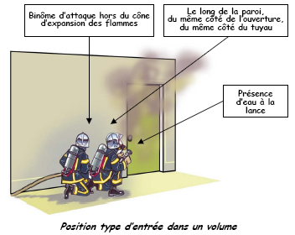
Devoirs du chef BAT
S’assurer que les conditions sont remplies pour pénétrer
S’assurer du bon réglage de sa lance
37

Slide 38
Devoirs du chef BAT
Lorsqu’il pénètre dans 1 local, le porte-lance doit :
Explorer le local dans la position la + basse possible, par avancées successives, en évitant de rester dans le sens du tirage et en mettant en œuvre les techniques d’extinction adaptées à la situation ;
Adapter le jet de la lance en respectant le débit commandé ;
Se replier en cas d’une baisse anormale d’arrivée de l’eau à la lance et rendre compte ;
Utiliser l’eau strictement nécessaire à l’extinction
38

Slide 39
Devoirs du chef BAT
En présence d'une couche de fumées en partie haute d'un volume
➔ neutralisation du plafond de fumées doit être effectuée de manière systématique par le porte-lance avant toute pénétration, et régulièrement lors des progressions, afin de garantir leur sécurité
39

Slide 40
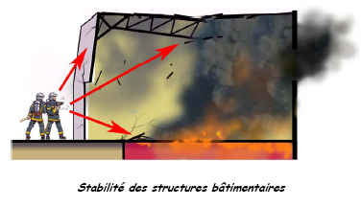
Devoirs du chef BAT
Vérifie la stabilité de la structure avant d'entrer dans un local.
40

Slide 41
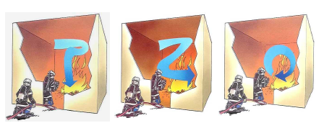
Devoirs du chef BAT
Attaque le feu :
en s'approchant le + possible du foyer
utilise sa lance à bon escient
applique les techniques ➔ "quatre D", crayonnage, etc.
41

Slide 42
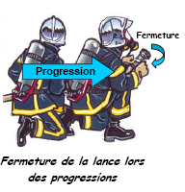
Devoirs du chef BAT
Ne traite que les zones concernées par la chaleur et les flammes.
Procède à l'attaque en utilisant la technique appropriée (directe, indirecte, combinée, etc.).
Projette l'eau que strictement nécessaire
➔ ferme sa lance s'il y a plus de flamme,
42

Slide 43
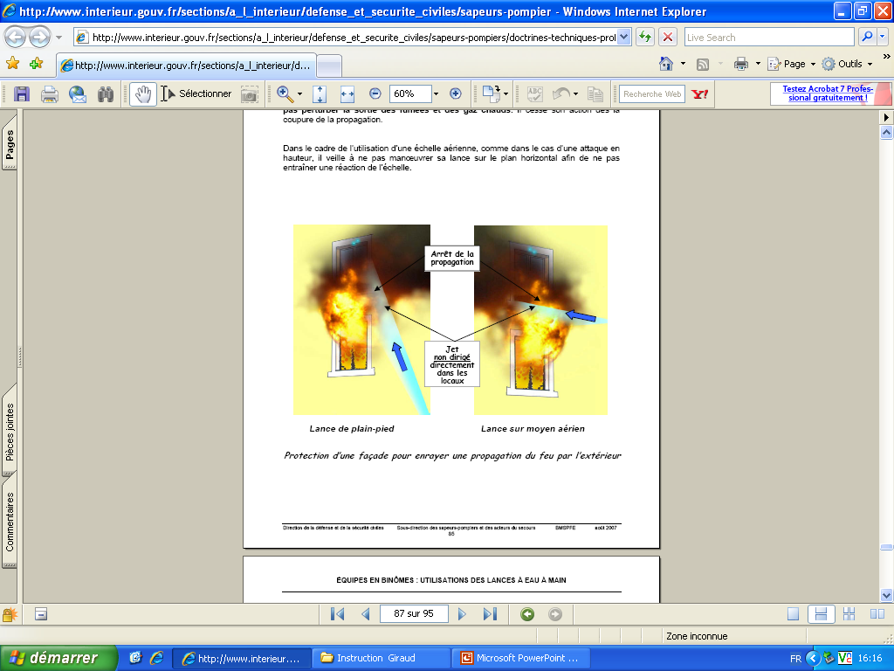
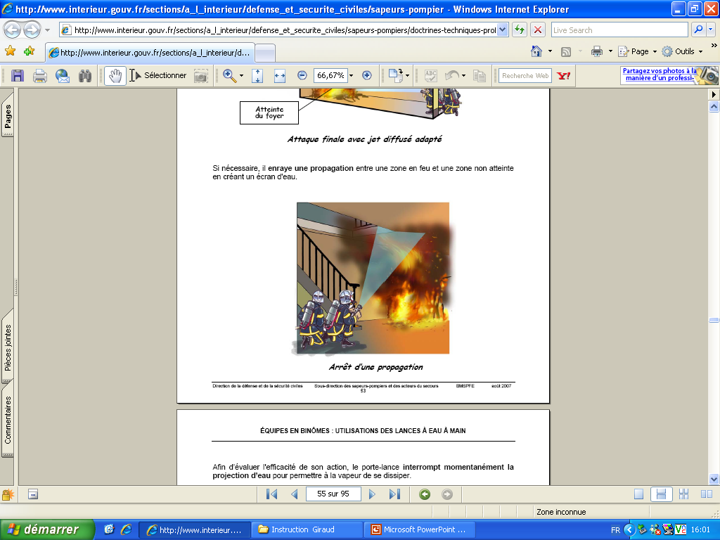
Devoirs du chef BAT
Empêche la propagation, si possible du côté le plus menacé, puis manœuvre sur le foyer principal et les foyers secondaires
Enrayer une propagation;
43

Slide 44
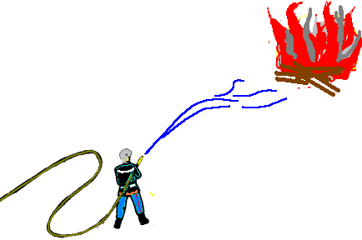
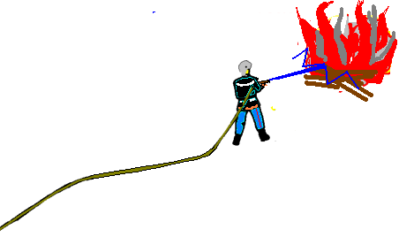
Devoirs du chef BAT
Se rapproche du feu dès que le jet de sa lance se divise avant d'atteindre le foyer,
44

Slide 45
Devoirs du chef BAT
Prend soin de ne pas diriger constamment le jet sur le même endroit, le même point,
Evite d'atteindre les vitres ou tout autre objet que le jet ou l'eau peut dégrader,
Noircit les parties en bois,
45

Slide 46
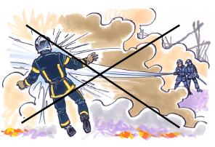
Devoirs du chef BAT
Si les circonstances l'exigent, il peut choisir un autre point d'attaque ➔ prévenir le CA
Communique avec son équipier,
46

Slide 47
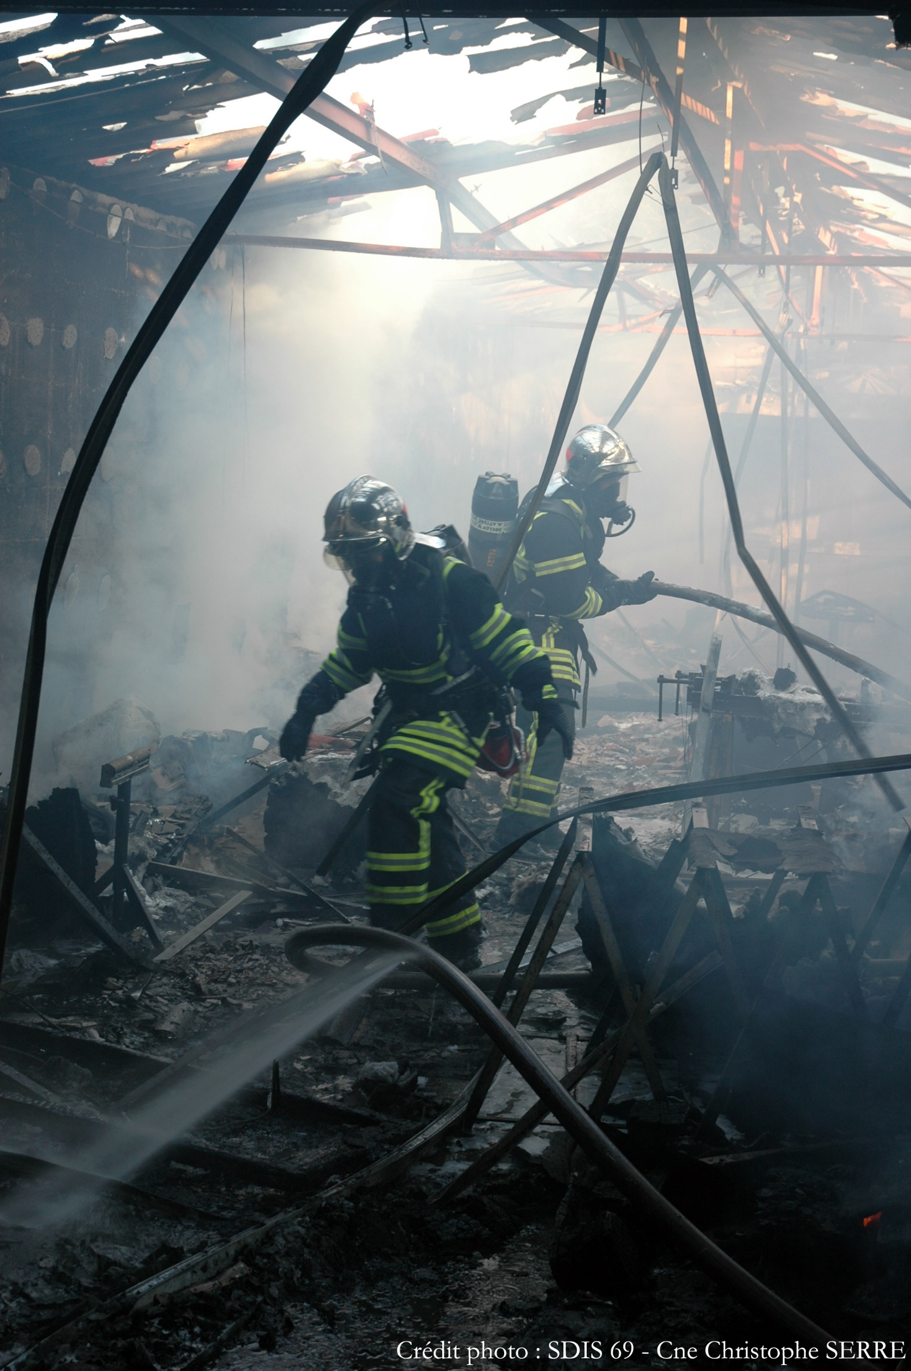
Devoirs de l'équipier BAT
47

Slide 48
Devoirs de l'équipier BAT
➔ Facilite le travail du CE en :
Ajustant l’établissement pour éviter les coudes, les coincements (sous les roues des véhicules, angles de portes, barrières d’escaliers)
Evitant qu’il soit dans des zones à risque (bris de verres et objets contondants, matières incandescentes ou chaudes, …) ;
Le faisant suivre lors de la progression ;
L’aidant à obtenir l’angle d’application adéquat (en appuyant sur le tuyau ou au contraire en le soulevant.
48

Slide 49
Devoirs de l'équipier BAT
➔ Participe activement à la sécurité en :
Se plaçant de l’autre côté du tuyau pour avoir un champ de vision complet et ainsi améliorer sécurité de l’équipe (équipier + chef d’équipe = 360°) ;
Observant le feu et en informant le chef d’équipe de tout signe d’aggravation de la situation.
49

Slide 50
Devoirs de l'équipier BAT
➔ Participe activement à la sécurité en :
Ecarte tout ce qui peut devenir un aliment pour le feu,
Entraîne dans le foyer les parties qui menacent de s'écrouler,
➔ Repli, l’équipier peut être amené à s’éloigner un peu du CE, afin de tirer le tuyau.
➔ Relève le chef BAT quand cela est nécessaire,
50

Slide 51
Gestion des efforts
au sein du BAT
51

Slide 52
Gestion des efforts au sein du BAT
Gestion des efforts entre CE et équipier est un élément important à prendre en compte pour la bonne réalisation de la mission.
➔ ≠ actions, agit sur le système feu afin de sauver les personnes et protéger les biens.
Equipier ➔ Le + sollicité physiquement, car il manipule en continue l’éts, agit sur les ouvrants, déplace des matériaux et meubles, afin que le CE puisse agir sur le feu et ses effets le plus efficacement possible.
52

Slide 53
Gestion des efforts au sein du BAT
Découverte de victime, il peut être pertinent d’opérer un changement de personnel, afin que le CE, probablement moins fatigué que l’équipier, prenne en charge la victime.
➔ Equipier peut alors être amené à utiliser la lance, le temps de l’extraction de la victime.
Equipiers doivent savoir manipuler ces outils et les adapter aux situations susceptibles d’être rencontrées afin de garantir un maximum d’efficacité pour le binôme.
53

Slide 54
Conclusion
Généralités
Missions du BAT
Devoirs du chef BAT
Devoirs de l'équipier BAT
Gestion de l’effort au sein du binôme
Année : 2024
Contact : pour toute remarque concernant ce document, merci d’envoyer un mail sur l’adresse suivante :
gfor_jsp@sdmis.fr
54

